Slide 1
物流系统建模与仿真
第十一节 一阶非线性系统

Slide 2
多回路系统
正反馈给出了一种无限增长的系统结构，现实中的系统往往有界限限制，任何变量都无法无休止的增长。
在真实世界的系统中，唯当增长的力量压倒阻碍的力量，才能够出现指数增长趋势
当系统变量增长到一定程度后，负回路作用或制衡力量压倒正反馈回路的力量，成为系统的决定因素，阻止了正反馈继续主导系统
多回路系统
多个简单反馈回路构成的系统结构
多回路系统存在主导回路

Slide 3
第一个多回路系统
案例1
右侧是因果分析时多次分析过的系统-人口自然增长系统
该系统由两个回路构成
因果分析图：两个一阶回路构成了系统结构，系统中仍然仅有一个状态变量（人口总量），因此仍然是一阶系统
系统流图： 仅有一个存量，人口总量左右两边分别是由流量和常参数构成的一个正反馈结构和一个负反馈结构。
正反馈结构强化增长，负反馈结构具有寻的特性，制约正反馈的增长

Slide 4
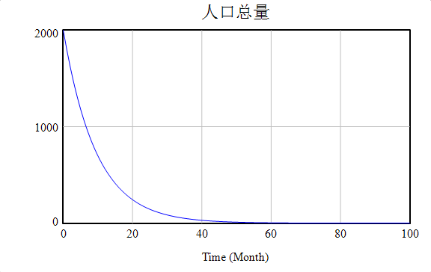
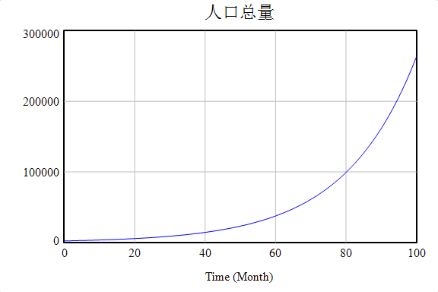
主导回路
以人口系统为例，调整参数
方案1：
令出生率为0.3，死亡率为0.4
方案2：
令出生率为0.3，死亡率为0.25
方案3：
领出生率为0.3，死亡率为0.3
对比三种方案中存量的变化特点，分别分析哪个回路占据着主导作用。

Slide 5
主导回路
由正负反馈回路构成的系统中，系统系统若
处于增长状态，则正反馈回路是主导回路
处于衰减状态，则负反馈回路是主导回路
没有变化，则系统中不存在主导回路

Slide 6
主导回路转移
案例2
教学案例当中使用的数字忽略单位
疾病传播
某种疾病具有传播性，原始患病人数为10，总人口为100，该疾病每次接触的感染概率经过测定大致为0.1，而人群中的接触系数为0.02。
做出疾病传播变化的系统仿真

Slide 7
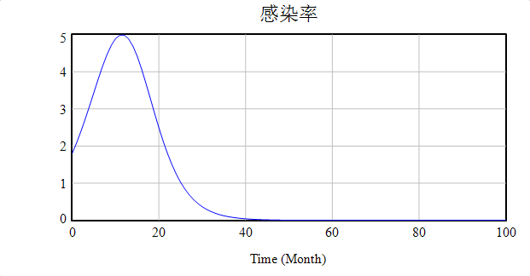
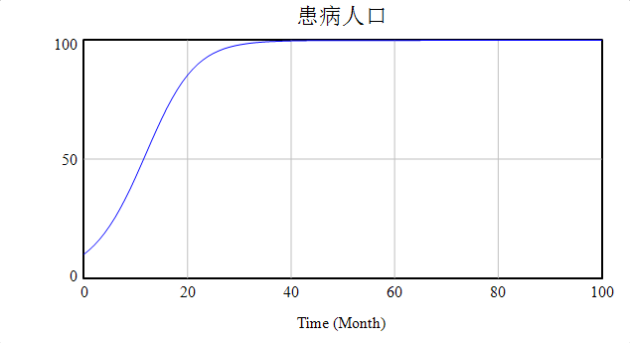

Slide 8
S型增长模式
正反馈回路
负反馈回路
正负回路同时存在于系统中
正反馈回路持续强化系统变化趋势
负反馈回路迫使系统向平衡点变化
主导回路
正反馈 系统对外表现出强化特征
负反馈 系统对外表现出寻的特征
主导回路的转化
发展阶段正反馈回路是主导回路
发展到一定程度负反馈成为主导回路，制约正反馈

Slide 9
人口的多回路系统
案例3
根据右侧因果分析图做出人口增长系统
分析主导回路
利用表函数和图形分析净增长率

Slide 10
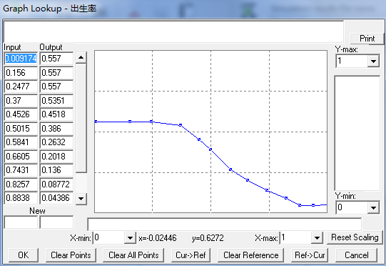
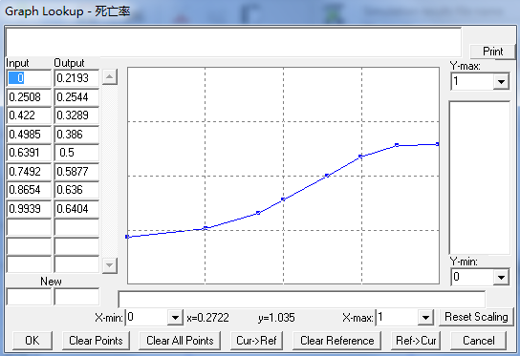

Slide 11
负反馈中的延迟
案例4
在案例3基础上考虑，实际承载力并非立刻发生变化，而是有一定时间的延迟，即人口增加后经过一年使用资源才实际造成承载力发生变化。请将延迟加入系统当中推演人口总量的变化趋势
实际承载力=DELAY1(人口总量，1）/资源承载力

Slide 12
超调模式的原理
在负反馈回路中加入延迟
围绕承载能力出现反复调整现象
正负多回路一阶系统基本结构

Slide 13
超调模式
案例4中显示了一阶系统一种新的调节模式，超调模式
增长方式
带波动的S型增长
仍然有平衡点
区别于振荡模式
原因
控制调节的回路中存在延迟

Slide 14
过度调节模式
案例5
在案例3的基础上继续考虑增加新的条件：
假设资源承载力并非可再生，即变量资源承载力是会被消耗的。此时系统如何变化。
右侧给出了该情景的因果分析图，尝试转化为仿真模型

Slide 15
目标变量的消耗
本例中目标变量由案例3的常数转变为了可变变量，出于方便起见该变量可以设置为存量，这也超出了一阶系统范围，变为了二阶系统。

Slide 16
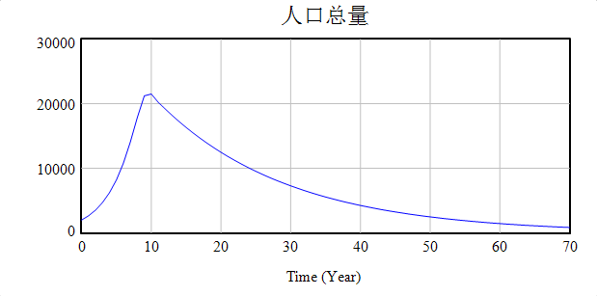
过度调节并崩溃
案例3中，资源承载力在人口系统中充当了负反馈回路中的目标变量。案例5考虑到资源消耗后该变量不再是常数量，而是会逐步降低的变量，由于承载力的变化经过负反馈回路传导到增长系统中，平衡回路的目标值逐步压缩导致系统趋于崩溃。

Slide 17
正负反馈回路的典型增长模式
正反馈+负反馈
稳态
S型增长
超调模式
过度调节模式

Slide 18
课程内容计划（两周一个单元）
1 概述 工具 流量存量
2 函数 基础函数 动态函数
3 因果分析 因果链 反馈回路
4 一阶系统
5 二阶系统
6 延迟系统
7 老化与协流
8 系统基模
路径依赖（安排待定）

Slide 19
超前作业
设计并完成教科书以外的案例
需提交.mdl文件与对应的文字说明，以证明完全掌握了该部分内容
确保独立完成，文字描述详细，抄袭网络内容扣平时成绩
免除对应单元的作业
优秀案例设计可能成为作业或试题参考
★推荐阅读该领域国内外顶级学术期刊研究成果，可以复现近5年内的顶刊研究成果

